Slide 1
數位系統導論 Lab5 Verilog Basics & Simulation
助教：林子淵 zihyuanlin@gmail.com

Slide 2
Outline
課程目的
Verilog簡介與範例
Verilog模擬與工具
Lab說明及評分方式

Slide 3
課程目的
在本課程中將簡介Verilog，使用Icarus Verilog中的指令觀察硬體的執行狀況，讓同學更熟悉Verilog
接下來幾週的課程，將會帶領同學練習使用Verilog設計電路，最後實現 DNN 的硬體設計

Slide 4
Verilog 簡介 (1/4)
Verilog是一種硬體描述語言，透過程式碼描述硬體的結構和行為，完成電路設計
在Verilog中我們建構各個模組 (module) ，採「由上而下」階層方式設計硬體
利用測試平台（Testbench）驗證設計的功能是否符合需求
a
b
8
8
8-bit adder
cout
cin
8
sum
module
testbench

Slide 5
Verilog 簡介 (2/4)
Verilog電路的建模方式主要分為 Structural Modeling 與 Behavioral Modeling
Structural Modeling：以邏輯閘、預定義模組及連結方式明確地描述數位電路
module adder(a, b, c0, s, c4);
input [3:0] a, b;
input c0;
output [3:0] s;
output c4;
wire c1, c2, c3;
fa bit0(a[0], b[0], c0, s[0], c1);
fa bit1(a[1], b[1], c1, s[1], c2);
fa bit2(a[2], b[2], c2, s[2], c3);
fa bit3(a[3], b[3], c3, s[3], c4);
endmodule
a[3:0]
b[3:0]
c4
fa
fa
fa
fa
c0
s[3:0]
module fa(a, b, ci, s, co);
input a, b, ci;
output s, co;
assign {co,s}=a+b+ci;
endmodule

Slide 6
Verilog 簡介 (3/4)
Behavioral Modeling：以行為描述數位電路，常用於設計 testbench，可分為Continuous Assignment 與 Procedural Assignment
Continuous Assignment：以 assign 描述硬體的架構連結，位於 always 與 initial 外，且等式的左邊須為線
Continuous Assignment
module adder(a, b, c0, s, c4);
input [3:0] a, b;
input c0;
output [3:0] s;
output c4;
assign {c4,s}=a+b+c0; endmodule

Slide 7
Verilog 簡介 (4/4)
Procedure Assignment：Verilog 的 Behavioral code 通常位於 Procedure Block 內，該Assignment 賦值於型態為 reg、integer、時間變數...等的變數，但不能賦值於線 (wire)，Procedure Block 的兩種型式為 always 與 initial
Procedural Assignment
module adder(a, b, c0, s, c4);
input [3:0] a, b;
input c0;
output [3:0] s;
output c4;
reg [3:0] s;
reg c4;
always@(a or b or c0)
{c4,s}=a+b+c0;
endmodule

Slide 8
範例練習一 – 8-bit adder
在本實驗中同學將透過8-bit adder的範例，熟悉Continuous Assignment和Procedural Assignment，並藉由Icarus Verilog 進行編譯
a
b
8
8
8-bit adder
cout
cin
8
sum

Slide 9
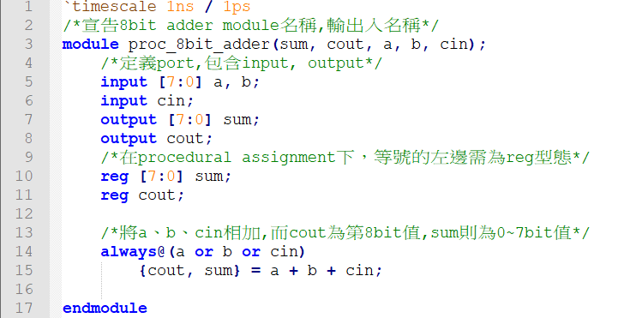
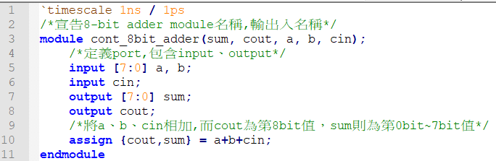
範例練習一 – 8-bit adder
依照所設計的block diagram 編寫 Verilog 程式碼 (cont_8bit_adder.v) (proc_8bit_adder.v)
Continuous Assignment
Procedural Assignment

Slide 10
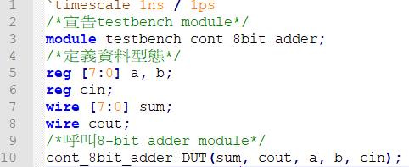
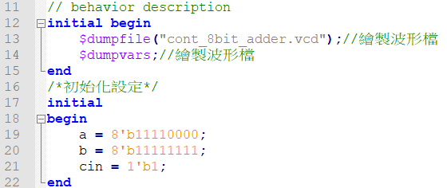
範例練習一 – Test Bench (1/2)
我們使用 testbench (testbench_cont_8bit_adder.v) 作為驗證手段，testbench 將輸入信號傳送到8-bit adder，再將運算結果傳回來，確認輸出結果是否符合設計功能
紅框處，在testbench開始時，對a、b、cin 進行初始化

Slide 11
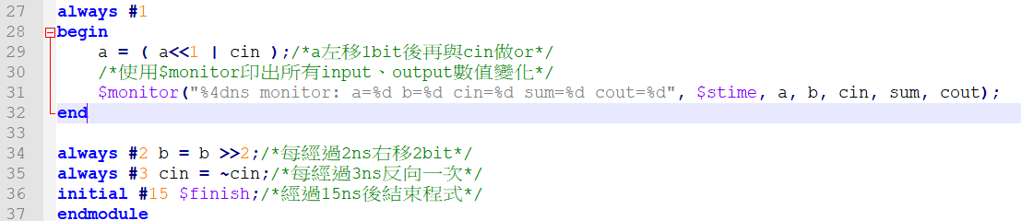
範例練習一 – Test Bench (2/2)
對三個input (a、b、cin) 打入15個pattern，最後透過$monitor印出所有input/output的數值變化，藉此觀察該16筆運算結果是否正確

Slide 12
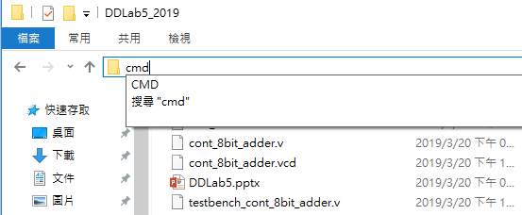
範例練習一 – 編譯範例
在本實驗中同學將透過 8-bit adder 的範例，藉由 Icarus Verilog 進行編譯、模擬驗證
使用Icarus Verilog的 iverilog、vvp 兩個指令，進行編譯及模擬
在程式檔案路徑欄位打開命令提示字元
輸入以下指令進行編譯：
iverilog –o 8bit_adder.out cont_8bit_adder.v testbench_cont_8bit_adder.v
※8bit_adder.out為編譯後產生的檔案

Slide 13
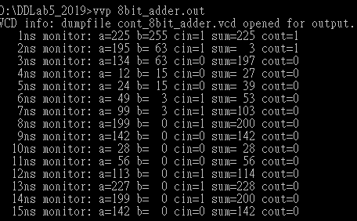
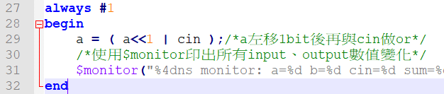

範例練習一 – 執行範例
輸入指令執行程式，檢視設計之 8-bit adder 功能是否有錯誤：
vvp 8bit_adder.out

Slide 14
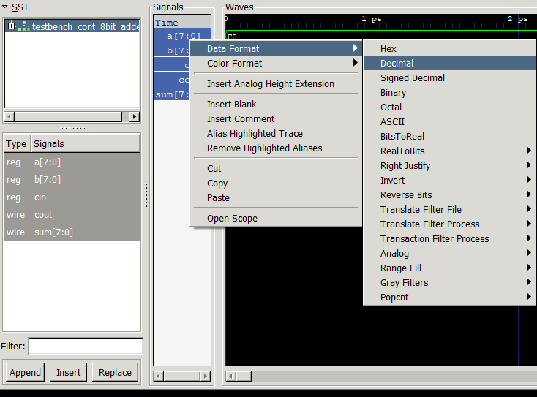
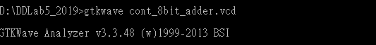
範例練習一 – 查看波形圖 (1/2)
輸入指令，查看 test bench 產生的波形檔：
gtkwave cont_8bit_adder.vcd
點擊SST區域中testbench_cont_8bit_adder
選取變數並且點擊Insert
在Signals區域選取變數，
點擊右鍵並選擇Data Format的Decimal
※為了方便同學觀察，以十進位觀看波形圖
4.
2.
3.

Slide 15
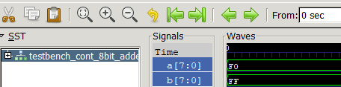
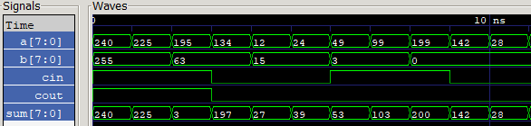
範例練習一 – 查看波形圖 (2/2)
點擊Zoom Fit
看到生成的波形圖，同學可以確認設計是否正確

Slide 16
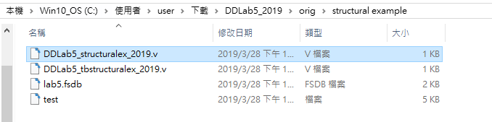
範例練習二 – Structural Modeling (1/3)
將生日碼產生器以 Structural Modeling 完成，並以 testbench 驗證19760319
請同學開啟課程壓縮包內的 DDLab5_tbstructuralex_2019.v

Slide 17
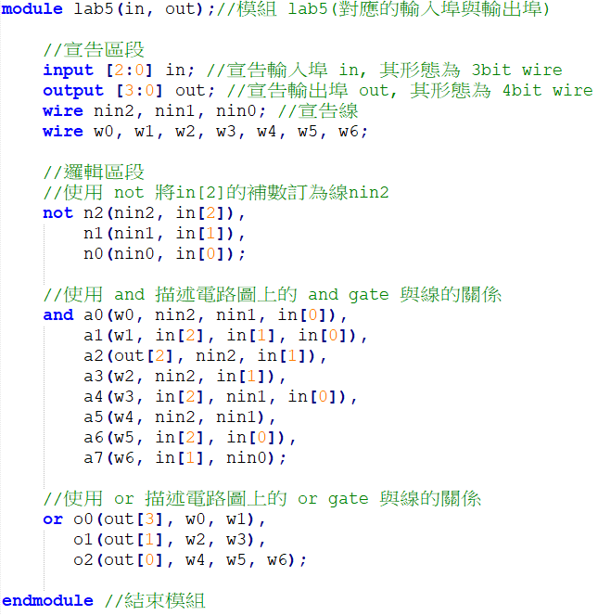
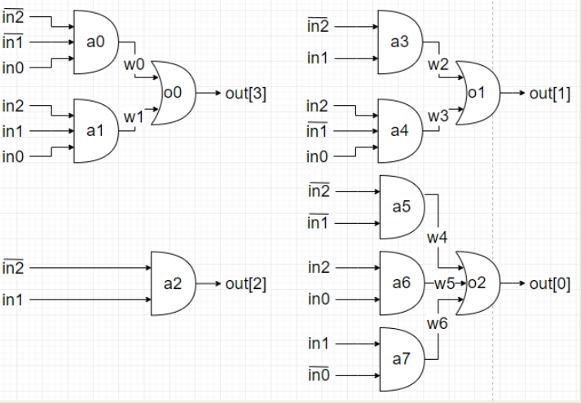
範例練習二 – Structural Modeling (2/3)
將生日碼產生器的邏輯圖內各個邏輯閘與線命名
宣告輸入埠、輸出埠與線
以 Verilog 內建的邏輯閘模組描述電路

Slide 18
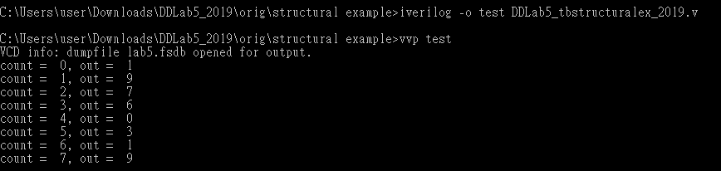
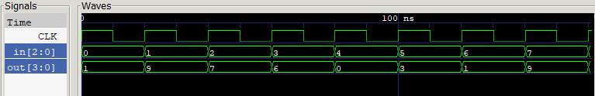
範例練習二 – Structural Modeling (3/3)
開啟命令提示字元並進入當前資料夾
輸入指令 “iverilog –o test DDLab5_tbstructuralex_2019.v ” 編譯程式
輸入指令 ”vvp test” 執行程式並確認程式正確地依序輸出19760319
輸入指令 “gtkwave lab5.fsdb” 觀察波形圖

Slide 19
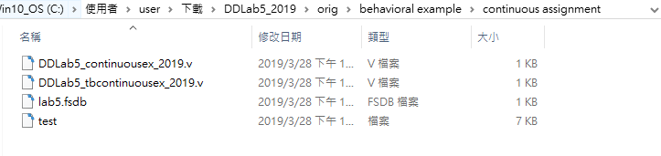
範例練習三 – Continuous Assignment (1/3)
將生日碼產生器以 Behavioral Modeling 的 Continuous Assignment 完成，並以 testbench 驗證19760319
請同學開啟課程壓縮包內的 DDLab5_continuousex_2019.v

Slide 20
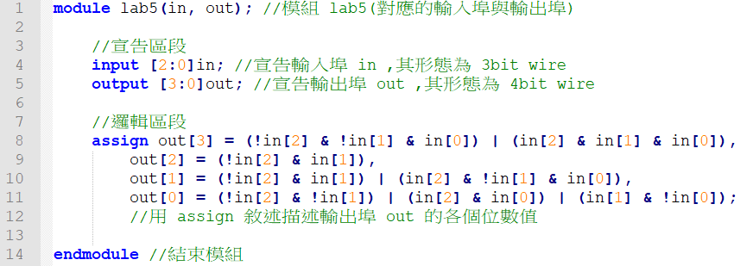
範例練習三 – Continuous Assignment (2/3)
宣告輸入與輸出埠
將生日碼產生器的 SOP 表示式以 assign 及 verilog 運算子描述

Slide 21
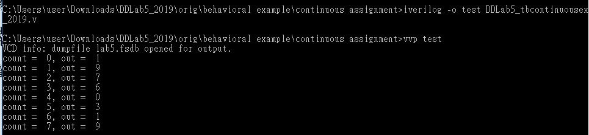
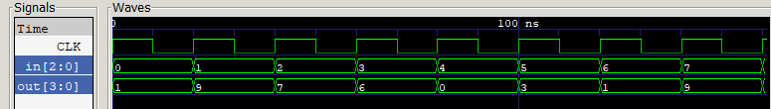
範例練習三 – Continuous Assignment (3/3)
開啟命令提示字元並進入當前資料夾
輸入指令編譯程式 “iverilog –o test DDLab5_tbcontinuousex_2019.v ”
輸入指令執行程式 ”vvp test” 並確認程式正確地依序輸出19760319
輸入指令觀察波形圖 “gtkwave lab5.fsdb”

Slide 22
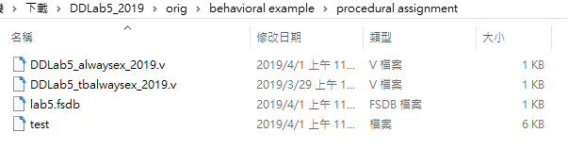
範例練習四 – Procedural Assignment (1/3)
將生日碼產生器以 Behavioral Modeling 的 Procedural Assignment 完成，並以 testbench 驗證19760319
請同學開啟課程壓縮包內的DDLab5_alwaysex_2019.v

Slide 23
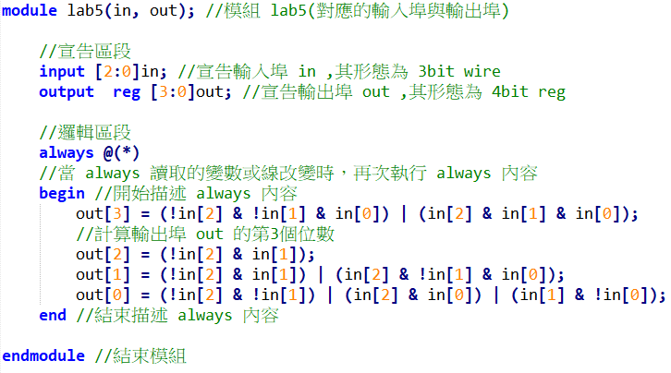
範例練習四 – Procedural Assignment (2/3)
確認輸入與輸出之間的關係
因always敘述內僅能對 reg 型態賦值，宣告輸入與輸出埠時還須令 out 為 reg
藉由 always 敘述，將structural modeling的電路以 minimal SOP化簡並利用 verilog 運算子描述

Slide 24
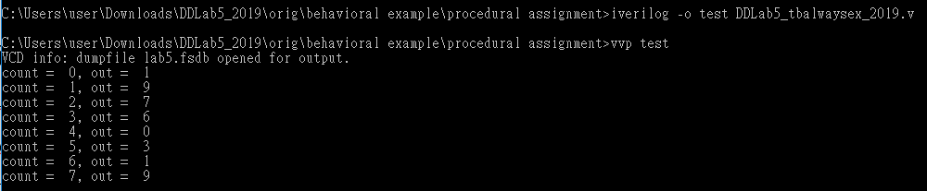
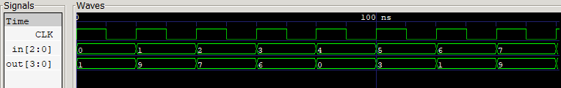
範例練習四 – Procedural Assignment (3/3)
開啟命令提示字元並進入當前資料夾
輸入指令 “iverilog –o test DDLab5_tbalwaysex_2019.v ” 編譯程式
輸入指令 ”vvp test” 執行程式並確認程式正確地依序輸出19760319
輸入指令 “gtkwave lab5.fsdb” 觀察波形圖

Slide 25


模擬工具 – Icarus Verilog
在本次實驗課，同學將使用 Icarus Verilog 的 iverilog、vvp、gtkwave 來模擬及觀測 8-bit adder 的執行結果和波形
將附檔解壓縮後打開bin資料夾
檢查bin資料夾是否有執行檔：iverilog.exe、vvp.exe、gtkwave.exe
MAC版安裝教學：http://easonchang.logdown.com/posts/649863

Slide 26
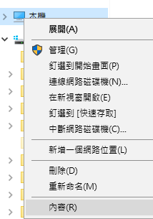
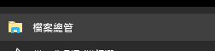
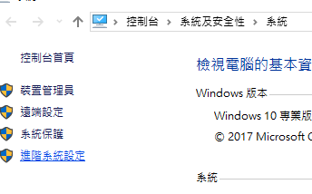
模擬工具 – 設定環境變數 (1/2)
避免同學將程式全放在bin資料夾編譯、執行，請同學依照下面步驟操作：
打開檔案總管
在本機圖示點擊右鍵，選擇內容
點擊進階系統設定

Slide 27
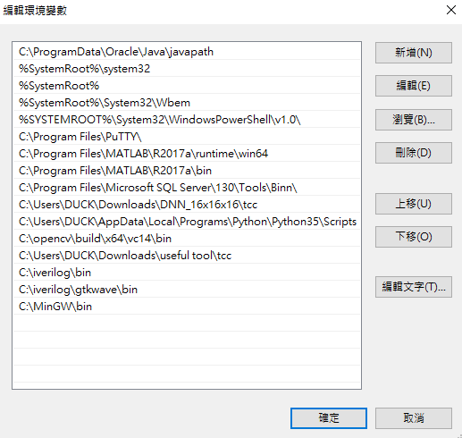
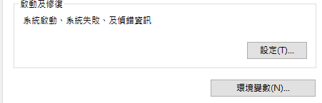
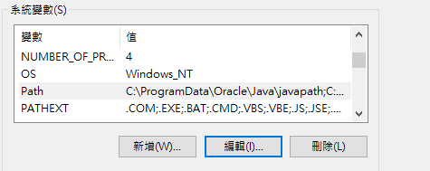
模擬工具 – 設定環境變數 (2/2)
點擊環境變數
選擇系統變數 點擊path並按下編輯
新增並輸入bin資料夾路徑，按下確定
※路徑為iverilog與gtkwave下的bin資料夾，
助教已將資料放置同處，同學只需新增一個環境變數

Slide 28

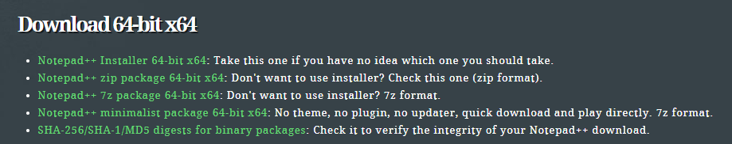
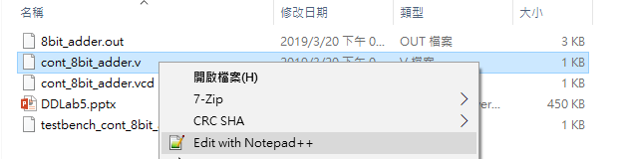
編輯工具 – Notepad++
https://notepad-plus-plus.org/download/v7.6.4.html
下載Notepad++並解壓縮
利用Notepad++編輯.v檔

Slide 29
LAB
題目：參考範例練習，以 minimal SOP 完成生日產生器並透過 testbench 顯示自己的生日 (驗收時請附上生日證明文件)
Demo需要Structural Modeling、 Continuous Assignment、 Procedural Assignment 三個版本

Slide 30
課程評分
Demo 時間：四梯次時間分別為 19:30、19:50、 20:10 與 20:30
Demo 梯次：依E-Course公布為準
Demo 地點：工一館 206
評分方式： (1)範例一~四成功執行 40%
(2)完成Lab作業 40%
(3)隨堂練習 20%

